Slide 1








KHÓA LUẬN TỐT NGHIỆP
Xây dựng mô hình học tăng cường
tối ưu hóa chính sách đặt hàng lại
trong quản lý tồn kho đa kho
300 tác tử
Dữ liệu M5 Walmart
10 kho · sức chứa chung
Giảng viên hướng dẫn
TS. Hồ Thị Linh
Sinh viên thực hiện
Lê Minh Lý – 52300220
Sử Thị Yến Linh – 52300218
TP. Hồ Chí Minh, 2026

Slide 2






Chương 1 · Tổng quan
Bối cảnh và bài toán
Bốn khoản chi phí phải cân bằng mỗi ngày
Nhu cầu biến động
theo sự kiện, cuối tuần, mùa lễ
Mỗi ngày, mỗi kho nên đặt thêm bao nhiêu cho từng mặt hàng?
Giao hàng không chắc
hàng về sau 1–3 ngày, không biết trước
⋯
Kho 1
30 mặt hàng
Kho 2
30 mặt hàng
Kho 10
30 mặt hàng
10 kho × 30 mặt hàng = 300 quyết định mỗi ngày, lặp lại suốt cả năm.
Lưu kho
Thiếu hàng
Đặt hàng
Tràn kho
Sức chứa dùng chung
mặt hàng này đặt nhiều thì mặt hàng khác dễ bị từ chối nhập
Chính sách cổ điển
EOQ, (s,S), Newsvendor giả định nhu cầu dừng, giao hàng cố định
Sai một chiều thì thiếu hàng, mất khách; sai chiều kia thì tồn kho đọng vốn và tràn kho.
Mục tiêu: tổng chi phí vận hành thấp nhất, trong khi tỷ lệ đáp ứng không dưới 85%
Khóa luận tốt nghiệp · ĐH Tôn Đức Thắng
2 / 15

Slide 3






Chương 1 · Tổng quan
Mục tiêu và câu hỏi nghiên cứu
Học chính sách đặt hàng cho 300 cặp kho – mặt hàng: chi phí vận hành thấp, tỷ lệ đáp ứng không dưới 85%.
Câu hỏi 1
Câu hỏi 2
Câu hỏi 3
Câu hỏi 4
Câu hỏi 5
Ở cùng mức phục vụ, PS-IPPO có rẻ hơn chính sách cổ điển?
Một mạng dùng chung có tốt với mọi quy mô nhu cầu?
Thiết kế phần thưởng ảnh hưởng thế nào tới chi phí?
Kết hợp dự báo nhu cầu ảnh hưởng thế nào?
Mô hình có bền khi điều kiện vận hành thay đổi?
Nhận xét: Câu hỏi 1 là câu hỏi chính (viền vàng). Mức 85% được chốt trước khi chạy thực nghiệm và áp dụng như nhau cho mọi phương pháp.
Khóa luận tốt nghiệp · ĐH Tôn Đức Thắng
3 / 15

Slide 4



Chương 3, 4 · Dữ liệu
Dữ liệu và môi trường mô phỏng
Nhu cầu thật từ M5 Walmart
mỗi kho là một cửa hàng của M5; một bước mô phỏng là một ngày, một tập dài 365 ngày
Chia dữ liệu theo thời gian, không chồng lấn
1.941 ngày
300 cặp
Huấn luyện
1.050 ngày
Xác thực
400 ngày
Kiểm thử
491 ngày
dữ liệu bán hàng thật của M5 Walmart
10 kho × 30 mặt hàng, mỗi cặp một tác tử
Chọn 30 mặt hàng
1.762 / 3.049 mặt hàng đạt ngưỡng lọc; chọn phân tầng trên ba ngành hàng
học chính sách
chọn mô hình
báo cáo kết quả
1–3 ngày
85%
Quy mô chênh lệch rất lớn
nhu cầu các cặp từ dưới 0,1 đến gần 143 đơn vị/ngày; 73,4% chuỗi M5 dưới 1 đơn vị/ngày
thời gian giao hàng, ngẫu nhiên cho từng đơn
tỷ lệ đáp ứng tối thiểu, chốt trước thực nghiệm
Nhận xét: Mọi đại lượng ước lượng từ dữ liệu chỉ lấy từ miền huấn luyện; miền kiểm thử không dùng để chọn mô hình.
Khóa luận tốt nghiệp · ĐH Tôn Đức Thắng
4 / 15

Slide 5
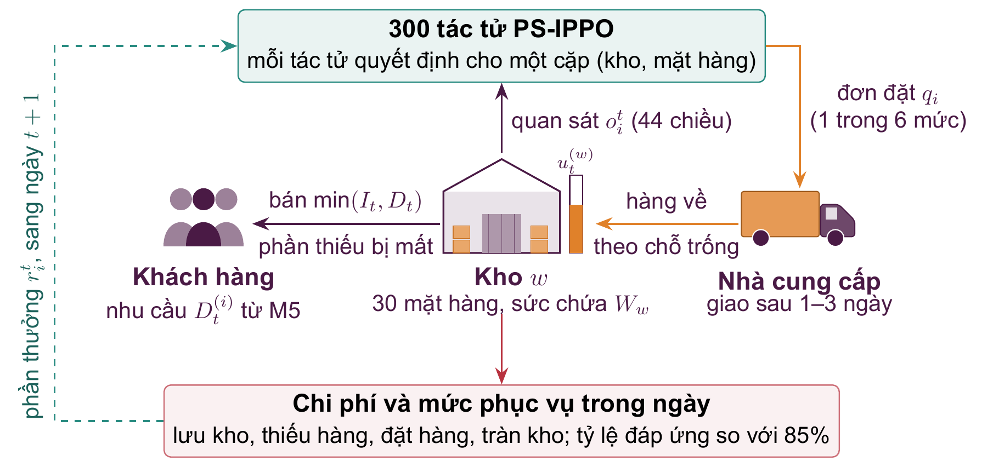
Chương 3 · Mô hình
Mô hình khái niệm: một ngày vận hành
Nhận xét: Vòng lặp này chạy hằng ngày cho cả 300 cặp; tác tử học từ phần thưởng để đặt hàng tốt hơn.
Kiểm tra: mỗi tác tử đọc quan sát 44 chiều của cặp mình (tồn kho, hàng về, nhu cầu, mức đầy kho).
Ra quyết định: chọn 1 trong 6 mức đặt. Đây là bước duy nhất tối ưu được, nên giao cho tác tử.
Nhận và bán: hàng về sau 1–3 ngày theo chỗ trống; khách mua theo nhu cầu thật, thiếu thì mất.
1
Ghi nhận: bốn khoản chi phí và tỷ lệ đáp ứng tạo phần thưởng cho ngày hôm sau.
2
3
4
Khóa luận tốt nghiệp · ĐH Tôn Đức Thắng
5 / 15

Slide 6

Chương 3 · Mô hình
Kiến trúc đa tác tử PS-IPPO
Môi trường
Tác tử
Chính sách dùng chung
Actor π_{θ} chọn mức đặt, Critic V_{φ} ước lượng giá trị
Kho 1
30 mặt hàng dùng chung sức chứa W₁
Agent A
kho 1 · mặt hàng 1
Agent B
kho 1 · mặt hàng 2
θ, φ mới
⋮
⋮ 300 tác tử
Huấn luyện PPO
gom (o, a, r) của 300 tác tử, cập nhật θ, φ
Kho 10
nhu cầu M5, giao hàng 1–3 ngày
Agent N
kho 10 · mặt hàng 30
Nhận xét: Mỗi cặp là một tác tử; 300 tác tử dùng chung một mạng và phối hợp gián tiếp qua sức chứa kho.
Mỗi cặp kho – mặt hàng là một tác tử (vẽ đại diện A, B, …, N), nhận quan sát o và phần thưởng r của riêng cặp mình.
Tác tử chọn mức đặt a. A và B cùng kho 1 nên dùng chung sức chứa: đây là kênh phối hợp gián tiếp.
Cả 300 tác tử dùng chung một mạng Actor–Critic: một bộ trọng số θ, φ học từ kinh nghiệm của mọi cặp.
1
Sau mỗi vòng 1024 bước, PPO dùng kinh nghiệm của cả 300 tác tử để cập nhật mạng chung, rồi lặp lại.
2
3
4
Khóa luận tốt nghiệp · ĐH Tôn Đức Thắng
6 / 15

Slide 7
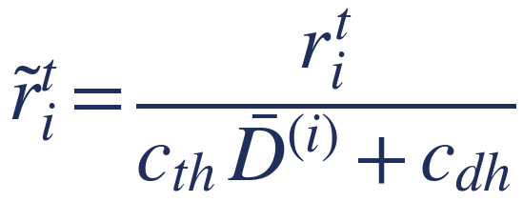
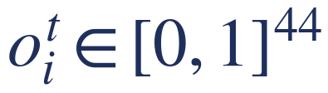
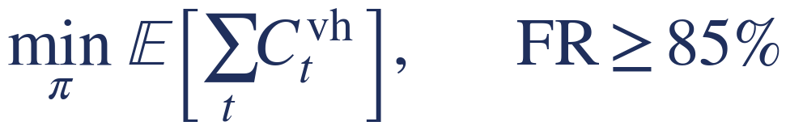
Chương 3 · Mô hình
Tác tử, môi trường và phần thưởng
Quan sát
Hành động
Phần thưởng của từng cặp
Tác tử i
chọn hành động a
Chuẩn hóa và mục tiêu
Chia cho chi phí đặc trưng của cặp để 300 cặp có cùng thang đo.
o
r
a
Chọn 1 trong 6 mức m ∈ {0; 0,5; 1; 2; 3; 5}, tính theo quy mô của cặp. Ví dụ cặp bán 4 đơn vị/ngày có các mức 0, 4, 8, 16, 24, 40 đơn vị.
Vector 44 chiều của riêng cặp, chuẩn hóa về [0, 1]: tồn kho, hàng đang về, nhu cầu 7 ngày, mức đầy kho, giảm giá, lịch. Không chứa nhu cầu của ngày hiện tại để tránh rò rỉ thông tin.
Bốn khoản chi phí của cặp, cộng phạt khi tỷ lệ đáp ứng 30 ngày dưới τ = 85%. Mỗi tác tử chỉ chịu chi phí do quyết định của mình gây ra.
Môi trường kho
nhận, bán, tính chi phí
Nhận xét: Phạt mức phục vụ chỉ dùng khi huấn luyện; khi so sánh chỉ tính bốn khoản chi phí vận hành.
Khóa luận tốt nghiệp · ĐH Tôn Đức Thắng
7 / 15

Slide 8

Chương 3 · Mô hình
Mạng Actor–Critic dùng chung
xác suất chọn mức m
293×
gradient giá trị so với gradient chính sách nếu dùng chung thân
Actor · θ
2 lớp ẩn × 128, Tanh
0
0,5
1
2
3
5
thứ, lịch · 27
lượng đặt q = ⌈m · D̄ · L̄⌉
đáp ứng, quy mô, giá · 3
Critic · φ
2 lớp ẩn × 128, Tanh
V
mức đầy kho · 2
giá trị ước lượng, dùng để tính lợi thế
nhu cầu 7 ngày · 7
tồn kho, hàng về · 5
quan sát o · 44 chiều
Nhận xét: Hai mạng dùng chung cho 300 tác tử, nên số tham số không phụ thuộc số tác tử.
Quan sát của cặp đi đồng thời vào hai mạng tách rời; cả 300 tác tử dùng chung hai mạng này.
Actor cho xác suất của 6 mức đặt; Critic cho giá trị V dùng để tính lợi thế khi cập nhật.
1
Tách hai mạng vì khi dùng chung thân, gradient của hàm giá trị lớn gấp khoảng 293 lần gradient chính sách.
2
3
Khóa luận tốt nghiệp · ĐH Tôn Đức Thắng
8 / 15

Slide 9
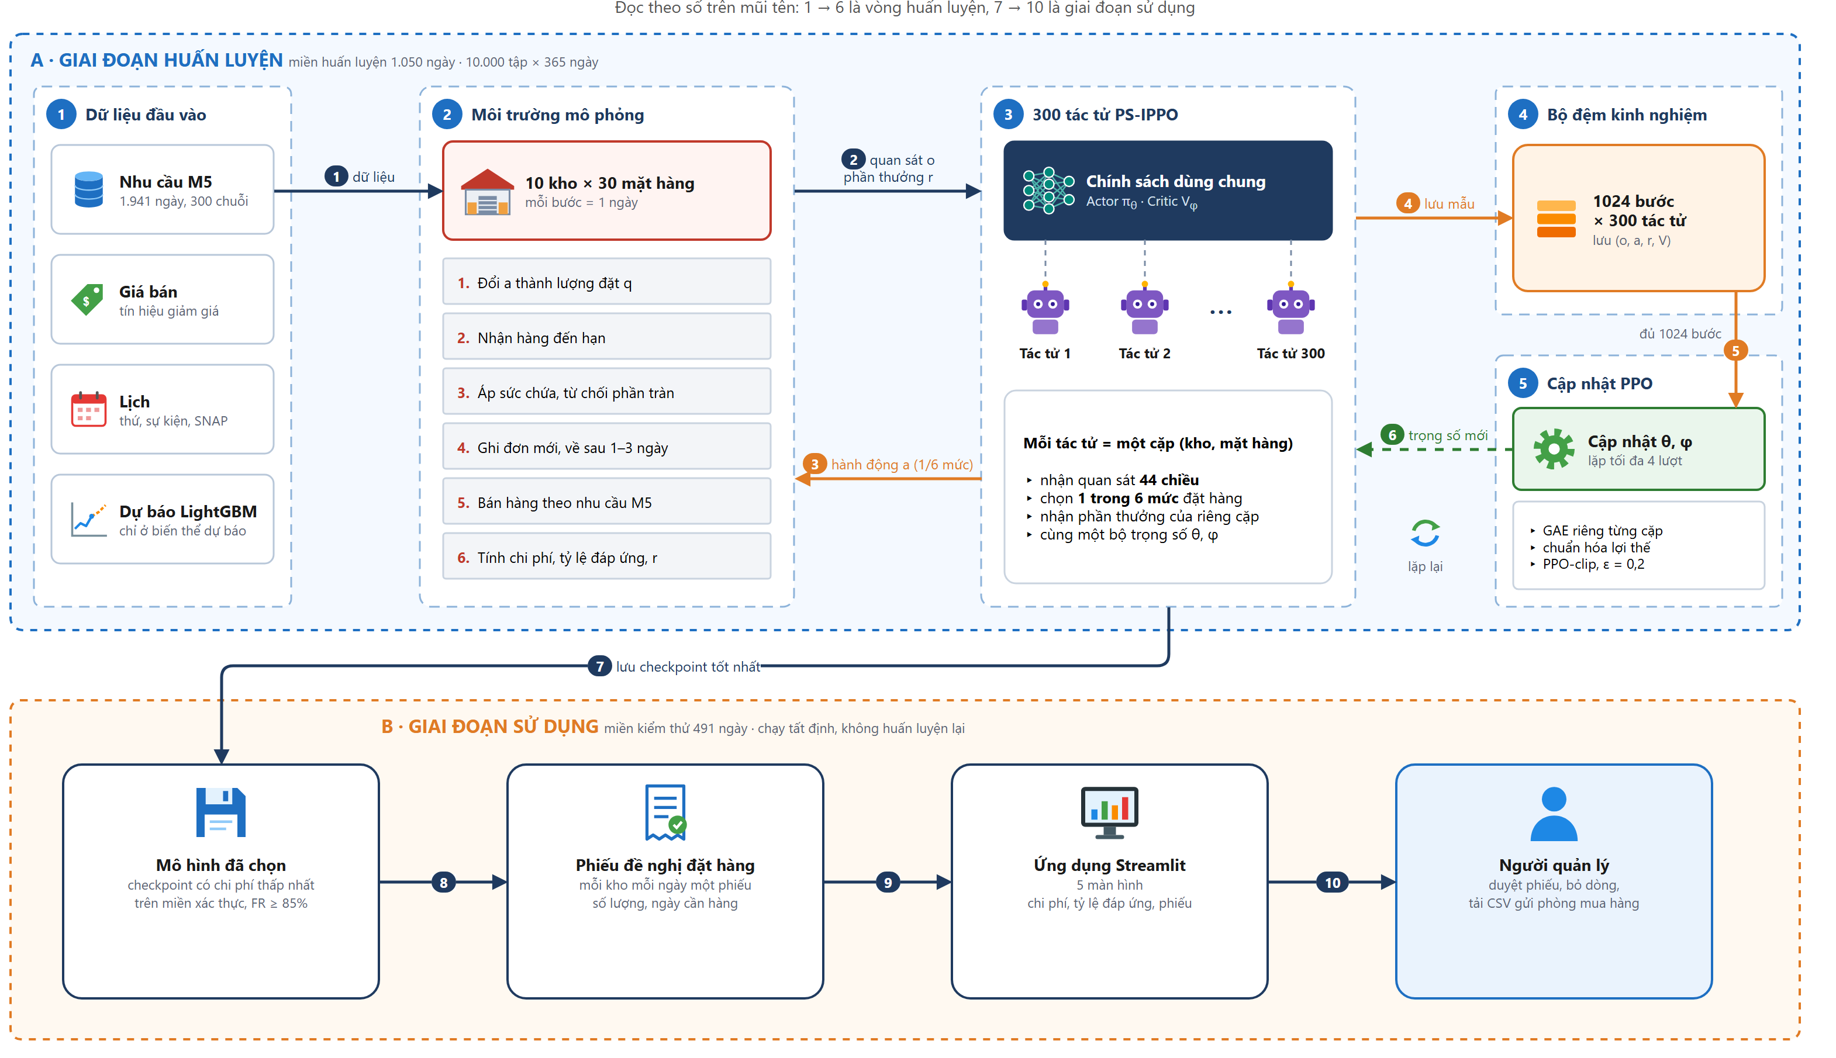
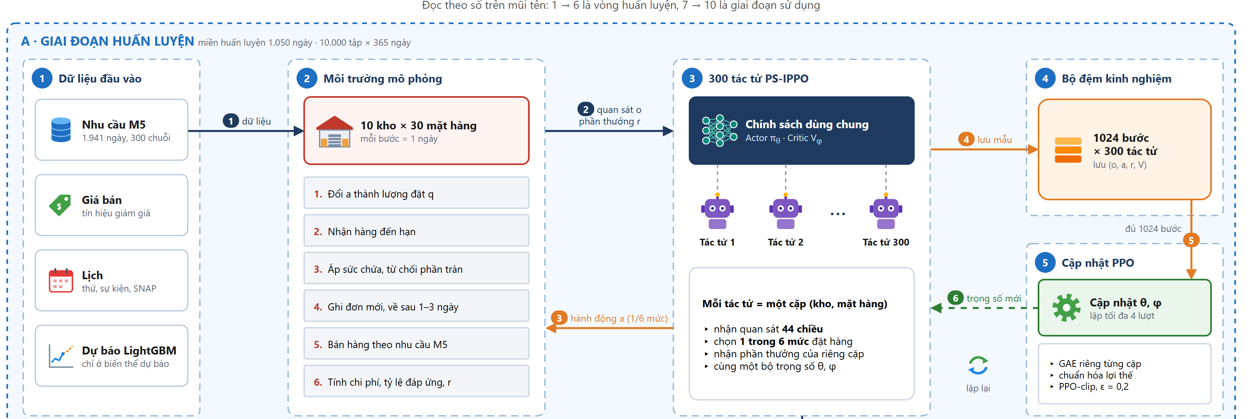
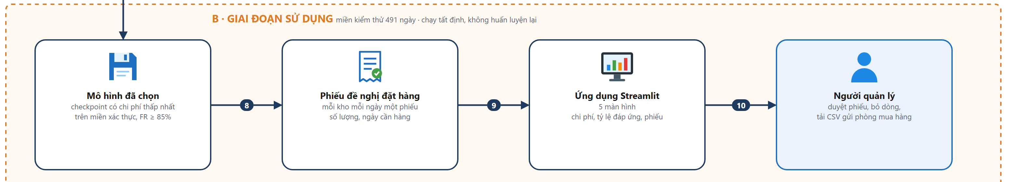
Chương 3 · Mô hình
Quy trình huấn luyện và sử dụng
Chọn checkpoint có chi phí thấp nhất trên miền xác thực, với tỷ lệ đáp ứng ≥ 85%
Chạy tất định trên miền kiểm thử, không huấn luyện lại
Ứng dụng xuất phiếu đề nghị đặt hàng để người quản lý duyệt
Nhận xét: Mô hình chỉ học trên miền huấn luyện; miền kiểm thử chỉ dùng để đánh giá và cho ứng dụng.
A · Huấn luyện: dữ liệu → môi trường → 300 tác tử → bộ đệm → cập nhật PPO, lặp 10.000 tập.
1
B · Sử dụng: mô hình đã chọn → phiếu đề nghị → ứng dụng Streamlit → người quản lý duyệt.
2
Khóa luận tốt nghiệp · ĐH Tôn Đức Thắng
9 / 15

Slide 10
Chương 4 · Thực nghiệm
Kết quả: chi phí và mức phục vụ
Tổng chi phí vận hành (triệu đơn vị mô phỏng)
2,12
Tỷ lệ đáp ứng
EOQ: 89,5%; 2,50 triệu (ngoài khung)
90,9%
(s,S)
đối chứng 85,6–89,5%
2,08
EOQ nhóm
PS-IPPO · 90,9%
Newsvendor
Tổng chi phí
(s,S) nhóm
cao hơn khoảng 4–5 điểm
2,06 triệu
2,04
(s,S) biết sức chứa
Newsvendor nhóm
trong dải 2,02–2,09 triệu của chính sách cổ điển
2,00
Rẻ hơn (s,S) ở cả 30 lần đánh giá (hạt giống 1)
85
86
87
88
89
90
91
92
Tỷ lệ đáp ứng trên miền kiểm thử (%)
Nhận xét: Cùng mức chi phí, PS-IPPO phục vụ cao hơn khoảng 4–5 điểm; cần so ở cùng mức phục vụ.
Khóa luận tốt nghiệp · ĐH Tôn Đức Thắng
10 / 15

Slide 11
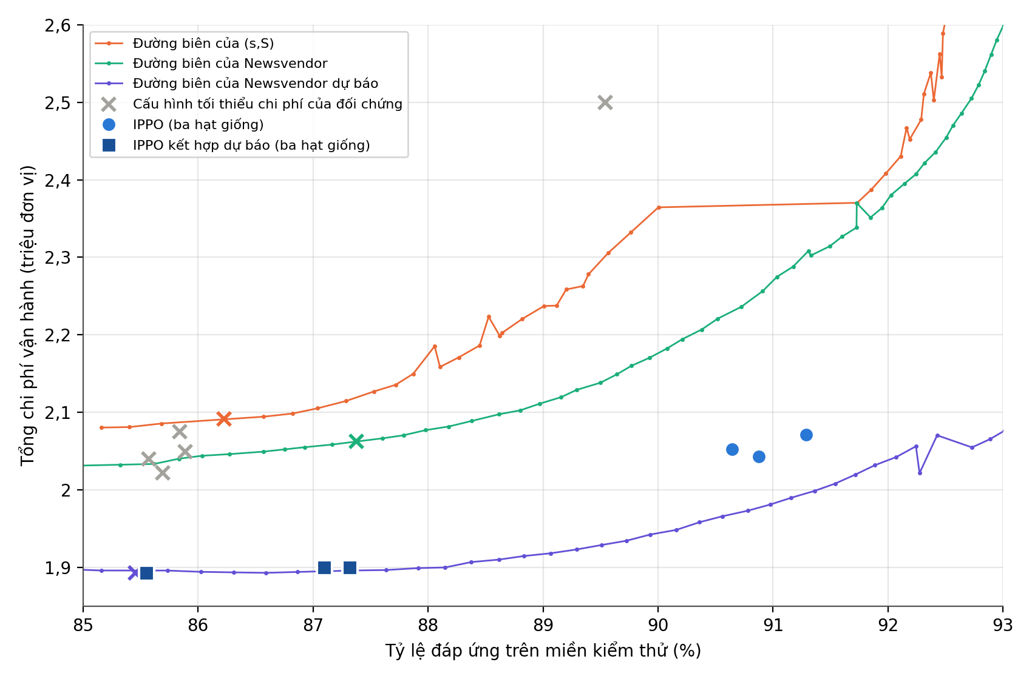
Chương 4 · Thực nghiệm
So sánh ở cùng mức phục vụ
Mỗi chính sách đối chứng được chỉnh tham số cho đạt đúng tỷ lệ đáp ứng của PS-IPPO, rồi mới so chi phí.
Chấm xanh (PS-IPPO) nằm dưới đường của (s,S) và Newsvendor.
PS-IPPO rẻ hơn các chính sách cổ điển
7,3–16,3%
ở cả 3 hạt giống, kể cả bản theo nhóm và bản biết sức chứa; rẻ hơn EOQ trên 22%
36 / 36 bộ đơn giá: vẫn rẻ hơn (s,S) 9,4–19,4%, rẻ hơn Newsvendor 3,1–16,0%
Nhận xét: PS-IPPO rẻ hơn mọi chính sách cổ điển; chỉ chính sách biết trước dự báo mới rẻ hơn.
Đổi đơn giá lưu kho, thiếu hàng, đặt hàng theo 36 tổ hợp, kết luận ở cùng mức phục vụ không đổi.
1
Ngoại lệ: Newsvendor dự báo được cho dự báo nhu cầu 3 ngày tới nên rẻ hơn 3,3–4,3%; khi PS-IPPO cũng nhận dự báo, hai bên ngang nhau.
2
Khóa luận tốt nghiệp · ĐH Tôn Đức Thắng
11 / 15

Slide 12
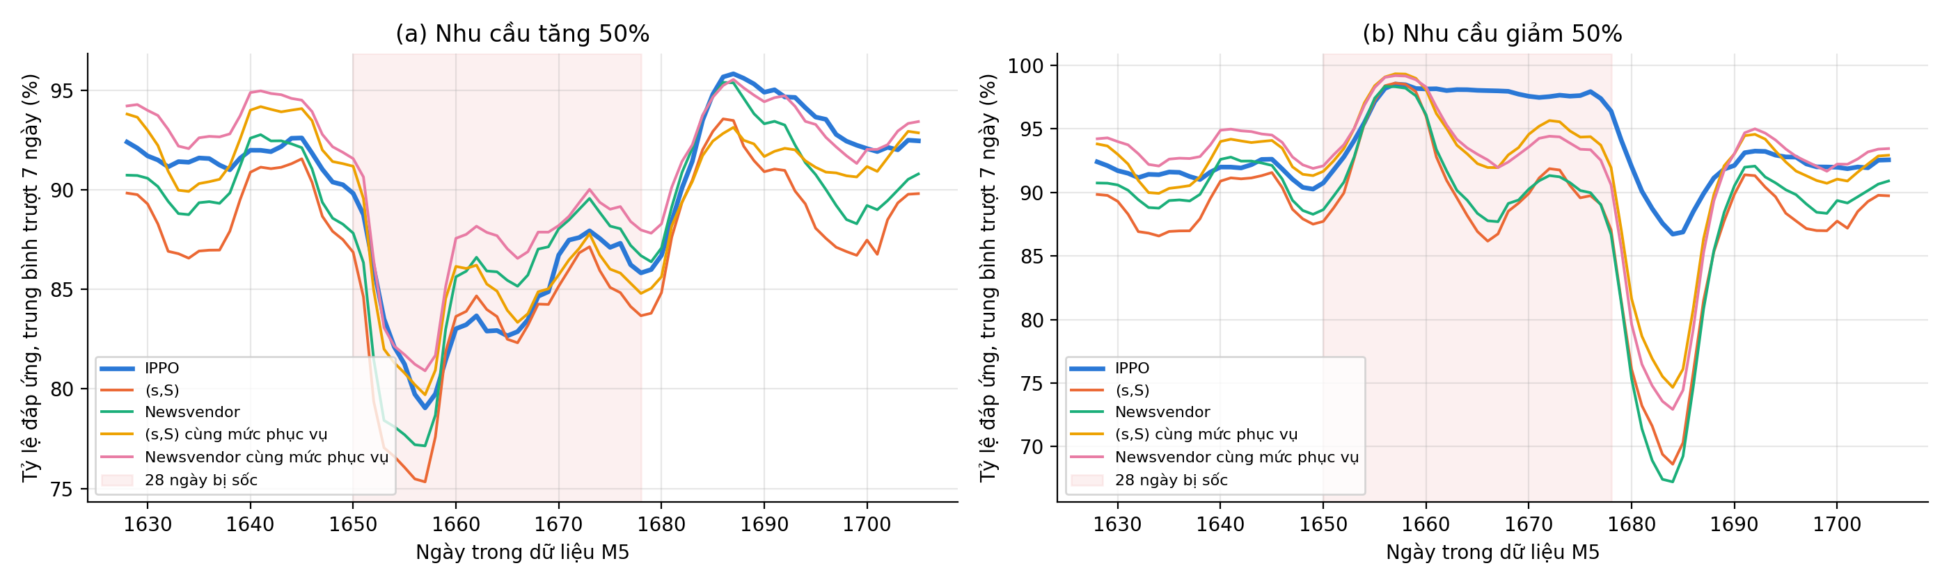
Chương 4 · Thực nghiệm
Khi nhu cầu biến động và bị sốc
Sốc nhân tạo 28 ngày (vùng hồng), ngày 1650–1677 của M5: (a) nhu cầu × 1,5, (b) nhu cầu × 0,5
Sốc cầu: chi phí chống sốc thấp hơn, phục hồi tốt hơn
Theo giai đoạn nhu cầu trên 491 ngày kiểm thử
13,2–29,4%
8,9–14,7%
93,3%
88,9%
90,8%
−2,2 điểm
chi phí mỗi ngày thấp hơn khi nhu cầu tăng 50%: 5.451 so với Newsvendor 6.278, (s,S) 6.552
rẻ hơn (s,S) cùng mức phục vụ ở mọi giai đoạn; mọi khoảng tin cậy không chứa 0
tỷ lệ đáp ứng sau sốc tăng, cao nhất; đối chứng 89,6–93,2%
đáp ứng ngày có sự kiện, (s,S) chỉ 80,6%; chi phí vẫn thấp hơn 7,5%
tỷ lệ đáp ứng sau sốc giảm, cao nhất; đối chứng 82,9–87,2%
đáp ứng khi chuyển từ ngày ổn định sang ngày biến động; (s,S) giảm 6,5 điểm
Nhận xét: Ưu thế rõ nhất khi nhu cầu thay đổi; ngày ổn định và mùa lễ, chính sách cổ điển tinh chỉnh tốt vẫn cạnh tranh được.
Khóa luận tốt nghiệp · ĐH Tôn Đức Thắng
12 / 15

Slide 13
Chương 4 · Thực nghiệm
Thiết kế mô hình và độ bền
Câu hỏi 2 · Chia sẻ tham số
Câu hỏi 3 · Thiết kế phần thưởng
−18,9%
chi phí ở nhóm nhu cầu cao so với (s,S), đáp ứng cao hơn 9,4 điểm; một mạng cho 300 cặp
hơn × 3
chi phí khi bỏ chuẩn hóa theo cặp hoặc dùng phần thưởng toàn cục, ở cả 3 hạt giống
Câu hỏi 4 · Kết hợp dự báo
Câu hỏi 5 · Độ bền
−7,7%
chi phí so với mô hình chính; rẻ hơn chính sách cổ điển 6,2–24,1%
1,1–22,4%
rẻ hơn mọi chính sách cổ điển khi các kho dùng chung nguồn cung; càng chặt càng rõ
Nhận xét: Chuẩn hóa phần thưởng theo cặp là bắt buộc; dự báo nhu cầu mang lại lợi ích lớn nhất.
Khóa luận tốt nghiệp · ĐH Tôn Đức Thắng
13 / 15

Slide 14
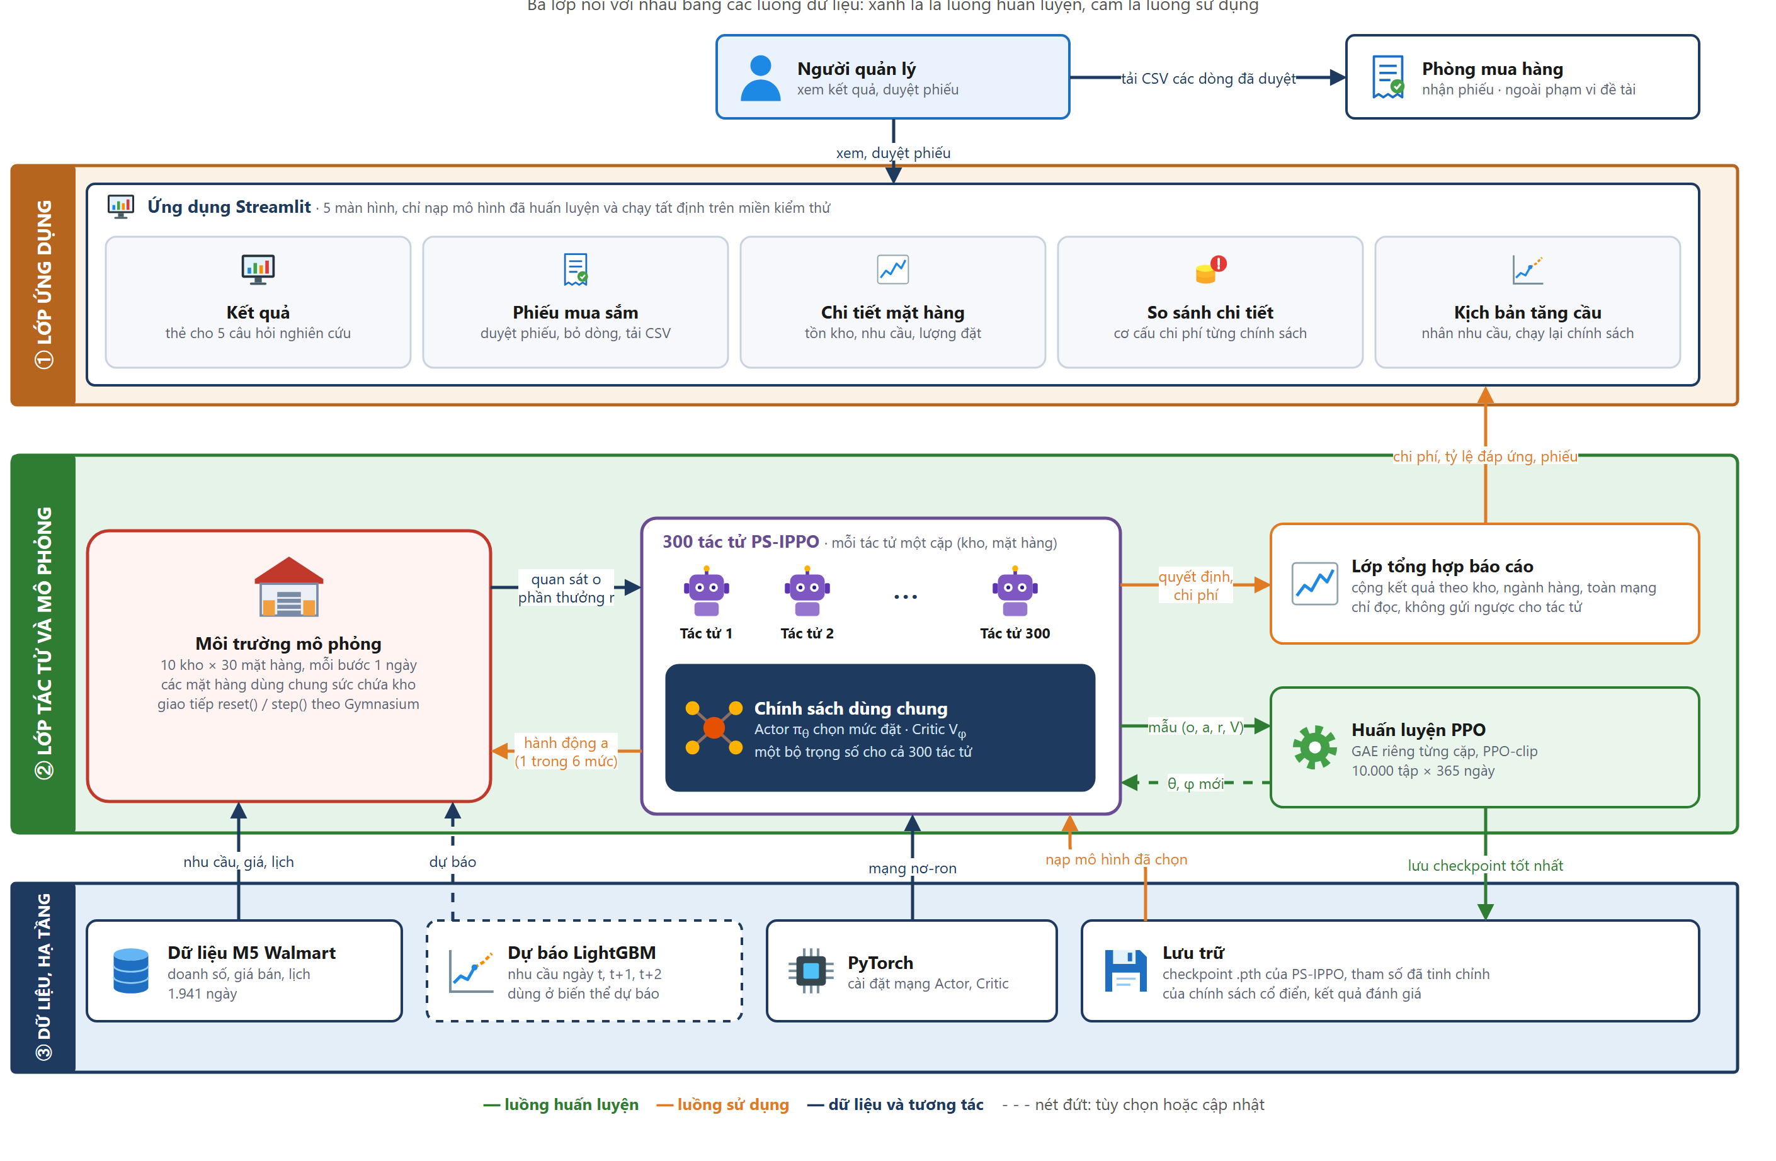
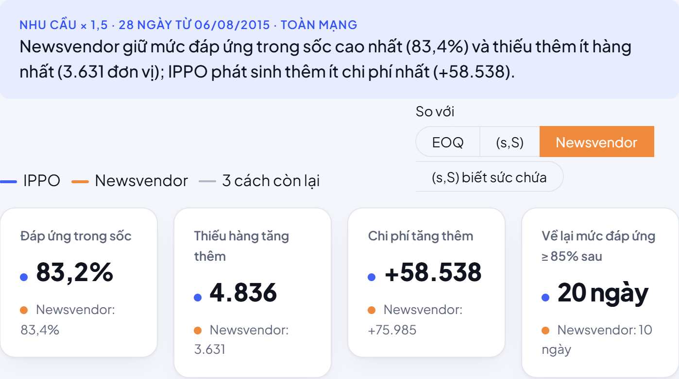
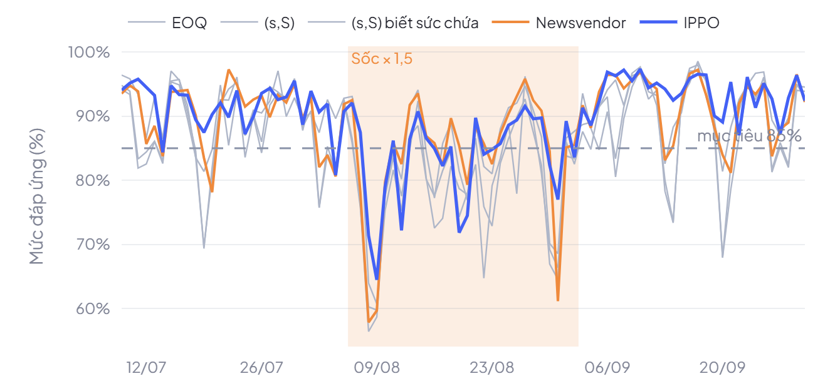
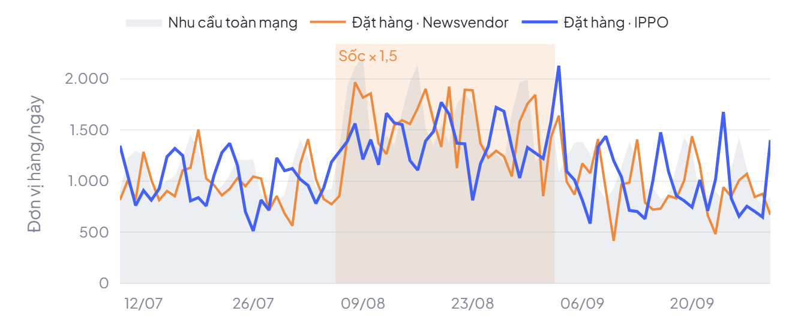
Chương 3 · Ứng dụng
Ứng dụng mô phỏng
Chạy kịch bản sốc cầu ngay trên ứng dụng
Tỷ lệ đáp ứng theo ngày quanh cú sốc
Lượng đặt hàng so với nhu cầu toàn mạng
Ứng dụng Streamlit
Nạp checkpoint đã chọn, chạy tất định trên miền kiểm thử
5 màn hình: kết quả, phiếu mua sắm, chi tiết mặt hàng, so sánh, kịch bản tăng cầu
Không huấn luyện lại trong ứng dụng
Nền xám là nhu cầu toàn mạng, tăng 1,5 lần trong vùng cam
IPPO tăng lượng đặt theo nhu cầu, chi phí tăng thêm thấp nhất: +58.538
Những ngày đầu IPPO phản ứng chậm hơn vì chỉ thấy lượng bán 7 ngày gần nhất: cần 20 ngày về lại 85%, Newsvendor 10 ngày
Chọn kịch bản có sẵn hoặc tự đặt hệ số nhân, ngày bắt đầu, số ngày
91,6%
1
trước sốc, cao nhất trong 5 cách
83,2%
Bấm chạy: 5 cách đặt hàng chạy lại trên cùng nhu cầu, vài giây
2
trong sốc, mọi cách đều tụt; Newsvendor 83,4%
93,4%
Đọc tóm tắt, 4 chỉ số và biểu đồ theo ngày, so IPPO với cách đặt hàng đã chọn
3
sau sốc, cao nhất; Newsvendor 91,5%
Nhận xét: Ứng dụng cho cùng xu hướng với thực nghiệm; đầu ra hằng ngày là phiếu đề nghị đặt hàng.
Lớp ứng dụng: người quản lý xem kết quả, duyệt phiếu, tải CSV gửi phòng mua hàng.
Lớp tác tử và mô phỏng: nạp mô hình đã chọn và chạy 300 tác tử trên dữ liệu kiểm thử.
Lớp dữ liệu: nhu cầu M5, dự báo LightGBM cho biến thể, checkpoint và kết quả đánh giá.
Kịch bản "tăng kéo dài": nhu cầu toàn mạng × 1,5 trong 28 ngày, không cách nào được báo trước.
1
Xanh đậm là IPPO, cam là Newsvendor, xám là ba cách còn lại; vùng cam là 28 ngày bị sốc.
2
3
4
5
Khóa luận tốt nghiệp · ĐH Tôn Đức Thắng
14 / 15

Slide 15


Chương 5 · Kết luận
Đóng góp của đề tài
Hạn chế và hướng phát triển
Cảm ơn quý thầy cô
đã lắng nghe
Môi trường 10 kho × 30 mặt hàng từ dữ liệu bán lẻ thật; sức chứa dùng chung tạo bản chất đa tác tử
Hạn chế
Khi đã có dự báo, phần lợi thế riêng của học tăng cường còn nhỏ
28,7% số cặp có tỷ lệ đáp ứng dưới 85%, chủ yếu nhóm bán chậm
Mới kiểm chứng trên mô phỏng, 3 hạt giống
Hướng phát triển
Dữ liệu và chi phí thật của doanh nghiệp Việt Nam
Critic tập trung để phối hợp tường minh giữa các kho
Thử nghiệm trên hệ thống quản lý kho thật
Phần thưởng phân rã theo cặp, có chuẩn hóa, giúp 300 tác tử học ổn định trên một mạng
Ở cùng mức phục vụ, PS-IPPO rẻ hơn chính sách cổ điển 7,3–16,3%, giữ nguyên trên 36 bộ đơn giá
Nhóm rất mong nhận được câu hỏi và góp ý của hội đồng.
Lê Minh Lý · Sử Thị Yến Linh | GVHD: TS. Hồ Thị Linh
Giao thức đánh giá có kiểm soát: cùng mức phục vụ, nhiều hạt giống, kiểm định theo cặp
Khóa luận tốt nghiệp · ĐH Tôn Đức Thắng
15 / 15

